Slide 1


Slide 2

SINAIS VITAIS
indicam que a pessoa está viva.
Os sinais vitais são medidas de várias estatísticas fisiológicas procuradas por vários profissionais de saúde para avaliar as funções corporais básicas.
Dentre os inúmeros sinais que são utilizados na prática diária para o auxílio do exame clínico, destacam-se pela sua importância:
a pressão arterial(PA),
a frequência cardíaca (FR ou P),
a temperatura corpórea (T)
a respiração (R).
Sinais vitais são aqueles que evidenciam o funcionamento e as alterações da função corporal.

Slide 3
Por serem relacionados com a própria existência da vida, recebem o nome de sinais vitais (HORTA,1979).
As alterações da função corporal geralmente se refletem na temperatura do corpo, na pulsação, na respiração e na pressão arterial, podendo indicar enfermidade (TIMBY,2001).
OBJETIVOS DE VERIFICAR OS SSVV
Obter informações sobre as condições da pessoa (vítima ou paciente);
Ajudar no diagnóstico e tratamento;
Auxiliar na avaliação da evolução da doença.

Slide 4
NORMAS para verificar os SSVV
Os SSVV devem ser verificados a cada 06h;
Quando o caso exigir deve ser visto quantas vezes for necessário;
Ao verificar os SSVV deve ser explicado ao paciente o que vai ser realizado;
Quando houver alteração de algum dos SSVV a enfermeira da unidade e o médico assistente devem ser comunicados.

Slide 5
TEMPERATURA:
Princípios da regulação
A manutenção da temperatura depende de fatores fisiológicos e corporais, ela deve ser mantida constante e dentro de uma faixa normal.
Mecanismo regulador
Cardiovascular.
Neurológico.
O hipotálamo controla a temperatura corporal, o hipotálamo anterior controla a perda de calor, e o posterior a produção de calor.
É o equilíbrio entre a produção e a perda de calor do organismo.
Temperatura corporal é a diferença entre a quantidade de calor produzido pelos processos corporais e a quantidade de calor perdida para o ambiente esterno.
Locais de verificação: axilar, retal, bucal, vaginal, inguinal, otológica

Slide 6
Fatores fisiológicos que podem interferir na “T”
Mecanismo de perda de calor.
Sudorese
Vaso dilatação sanguínea.
Mecanismo de ganho de calor, ou diminuição da perda.
Vasoconstrição
Contração do músculo voluntário.
Tremor
Sono e repouso
Idade
Exercícios físicos
Fator hormonal
Alimentação
Banho
Agasalho
Processos infecciosos
Emoção
Desnutrição
Estresse
Ambiente

Slide 7
TEMPERATURA:
O local da verificação é um fator que determina se o paciente está ou não febril, o local mais fidedigno e confiável é o da artéria pulmonar (cateter de sawn ganz) oferece leitura do sangue misto.
A verificação mais comum é a axilar e o valor da temperatura varia de pessoa para pessoa, sendo que na maioria varia entre 36 a 37º C.
A verificação da temperatura retal é indicado em recém-nascidos, crianças pequenas, adultos em estado grave ou inconscientes.
A temperatura varia com a idade, hora do dia, exercícios, fatores ambientais, ciclo menstrual, gravidez.
Idade X temperatura corpórea
Menores de 1 ano
02 anos
04 anos
06 anos
10 anos
14 anos ou mais
37,3°C
37,1°C a 37,3°C
36,9°C a 37,2°C
36,9°C
36,7°C a 36,8°C
36,5°C a 37,5°C

Slide 8
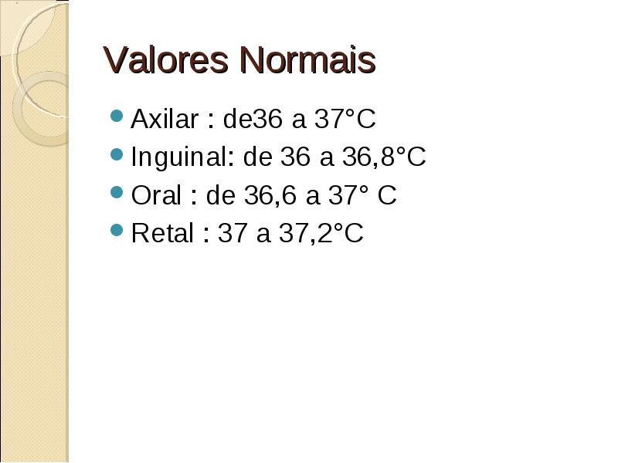
TERMINOLOGIA
Hipotermia - temperatura abaixo de 35º.
Hipertermia - de 38º a 40ºC.
Afebril - De 36º a 37ºC
De 37,5º a 37,8º estado febril ou Febrícula
De 38º a 38,9ºC febre,
De 39º a 40ºC pirexia,
Acima de 40ºC
hiperpirexia.
A FLUTUAÇÃO DA TEMPERATURA É ACEITÁVEL,
Temperatura bucal de 36,2º a 37ºC,
Retal de 36,4º a 37,5ºC,
Axilar de 36º a 36,8ºC,
Inguinal de 36º a 36,8º.

Slide 9
Febre
Tipos de febre
É uma síndrome, apresenta um conjunto de sinais e sintomas, a manifestação clínica é determinada hipertermia.
Sintomas:
1º fase – tremores, calafrios e sente-se fria.
2º fase – temperatura maior, sem calafrios, a pessoa sente quente e seca.
3º fase – inicia-se as respostas de perda de calor, a pele se torna quente e ruborizada (vasodilatação).
O Aumento da FC é uma resposta
fisiológica do corpo pelo gasto
metabólico dos tecidos.
Contínua: T que se mantém elevada com poucas oscilações. Ex.: gripe e resfriados
Intermitente: ocorre regularmente alternância entre um período de hipertermia e um período de T normal ou subnormal. Ex: viroses
Remitente: hipertermia que oscila em vários graus sem nunca chegar a um patamar normal. Ex: febre tifóide
Recrudente ou Recorrente: após um período normal de T (afebril) há nova hipertermia. Ex.: febre amarela.

Slide 10
Ocorrência
Cuidados de enfermagem no controle da T corporal.
Hipotermia – Perda de calor durante cirurgia.
Pacientes idosos
Sepse
Hipertermia, pós-operatório sob o efeito de anestésico,
Sepse
Reações alérgicas
Tempo de aferição : entre 3 a 10 min. na axilar (conf. tipo de termômetro)*
Em pacientes com queimaduras no tórax,. fraturas nos membros superiores e furúnculos na região axilar, usar temperatura oral(ingestão de alimentos),
Com hipertermia – banho com água resfriada, retirar cobertores, compressas de água gelada na região inguinal e axilar, ante pirético.
Com hipotermia – Aquecer, líquido quente.
Cuidado ao colocar o termômetro: axilas secas; deixar o bulbo em contato com a pele; desinfetar com álcool a 70%.

Slide 11
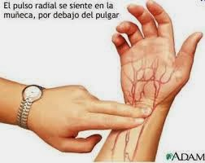
FREQUÊNCIA CARDÍACA
FISIOLOGIA DA FC
O coração é um músculo involuntário e inervado pelo sistema nervoso autônomo.
Os nervos simpáticos aceleram as contrações e os parassimpáticos as diminuem.
Aproximadamente 60 a 70 ml de sangue (volume sistólico) entram na aorta a cada contração ventricular.
FREQUÊNCIA CARDíACA (PULSO) = FC:
É o movimento de expansão e
relaxamento das artérias, deslocando
o sangue de acordo com os batimentos cardíacos.

Slide 12
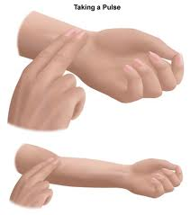
FISIOLOGIA DA FC
FISIOLOGIA DA FC
Em cada ejeção do débito cardíaco, as paredes da aorta distendem-se, criando uma onda de pulso que viaja rapidamente na direção das terminações distais das artérias.
Quando a onda de pulso alcança a artéria periférica, ela pode ser sentida pela palpação suave da artéria contra o osso ou músculo subjacente.
Medimos em BPM
Débito cardíaco é o produto da frequência cardíaca e do volume sistólico do ventrículo.
CARACTERÍSTICAS:
Frequência – nº de batimentos por minuto (bpm);
Volume – depende da quantidade de sangue circulante, podendo ser cheio, fraco ou filiforme.
Ritmo – maneira compassada dos batimentos cardíacos, podendo ser rítmico ou arrítmico.

Slide 13
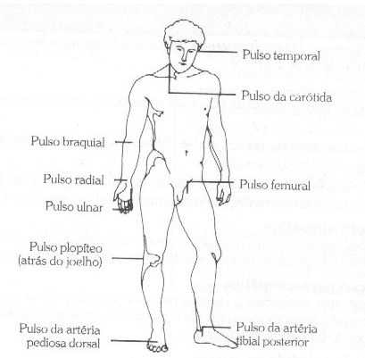
VALORES DA FREQUÊNCIA CARDÍACA:
Homem – 60 a 80 batimentos por minuto (bpm);
Mulher – 65 a 90 bpm;
Lactente (RN) – 125 a 160 bpm.
Lactentes – 110 a 130 bpm;
Criança (- 7 anos) – 80 a 125 bpm;
Criança (+ 7 anos) – 70 a 90 bpm;
Puberdade - 80 a 85 bpm;

Slide 14
Para descrever a FC, utilizamos os termos:
Normocardia – batimentos cardíacos normais
Bradicardia – batimentos cardíacos abaixo do normal;
Taquicardia – batimentos cardíacos acima do normal;
Taquisfigmia – pulso acima do normal
Bradisfigmia – pulso fino e bradicárdico.
A FC varia com:
temperatura corpórea;
hora do dia;
idade;
gênero (F > );
demanda de oxigênio;
arritmias cardíacas;
estimulação simpática e parassimpática.

Slide 15
1. Preparar o cliente emocionalmente;
2. Preparar o material;
3. Lavar as mãos;
4. O cliente é posicionado deitado, sentado, ou semi-sentado, mantendo o braço confortável.
5. Usar as pontas de dois dos dedos da mão sobre a artéria radial, fazendo ligeira pressão.
6. Observar o relógio e contar durante 1 minuto.
7. Quando o paciente apresenta pulso regular é possível verificar por 30 segundos e multiplicar por dois.
Cuidados:
Evitar verificar FC em membros afetados de pacientes neurológicos e vasculares;
Não verificar FC em membro com fístula arteriovenosa (FAV);
Verificar FC sem usar o dedo polegar, pois estará contando a própria FC e não a do paciente.

Slide 16
RESPIRAÇÃO
Ventilação é o movimento dos gases para dentro e fora dos pulmões.
Difusão é o movimento do oxigênio e dióxido de carbono entre os alvéolos e as células vermelhas do sangue.
Controle fisiológico
O controle é feito pelos níveis de concentração de CO² no sangue.
Exame das respirações
A medida exige observação e palpação do movimento da parede torácica.
É a troca de gases entre o Organismo e o meio exterior.
O organismo absorve oxigênio (O²)
e elimina gás carbônico (CO²).
Quando o ar entra nos pulmões, a caixa torácica aumenta de diâmetro e quando sai diminui.
Chamamos de inspiração a entrada de ar nos pulmões e expiração a saída de ar dos pulmões.
Respiração é, portanto, a entrada e a saída de ar dos pulmões.

Slide 17
Exercícios físicos, emoções, choro, variações climáticas, drogas, podem alterar a respiração.
Características
Frequência – número de respirações por minuto;
Ritmo – maneira compassada dos movimentos respiratórios.
Frequência Média:
Idosos = 12 a 18 movimentos por minuto (mpm);
Adultos = 16 a 20 mpm
Crianças = 20 a 25 mpm;
Lactentes = 30 a 40 mpm;
RN = 40 a 60mpm
Frequência respiratória FR ou R
O enfermeiro deve observar a inspiração e expiração completas quando conta a ventilação e a frequência respiratória.
O valor normal em adultos é entre 12 a 20 incursões respiratórias por minuto.

Slide 18
(cont.)
Deve ser observada a Amplitude e Simetria Torácica
Respiração Cheyne Stokes – caracteriza-se por uma fase de apnéia seguida de incursões inspiratórias cada vez mais profundas até atingir um máximo, para depois vir decrescendo até nova pausa.
As causas mais frequentes desse tipo de respiração são insuficiência cardíaca, a hipertensão intracraniana, os AVCs e os traumatismos cranioencefálicos.
Respiração Estertorosa – resp. com ruídos.
Respiração De Kussmaul: 4 fases: inspirações ruidosas, apneia em inspiração, expiração ruidosa e apneia em expiração.
A acidose, principalmente a diabética é a sua principal causa.
Eupnéia – respiração normal;
Dispnéia – dor ou dificuldade ao respirar;
Apnéia – parada respiratória, podendo ser instantânea, transitória, prolongada, intermitente ou definitiva;
Bradipnéia – diminuição do número de movimentos respiratórios;
Taquipnéia – aumento da respiração acima do normal;
Ortopnéia – respiração facilitada pela posição vertical (sentado).

Slide 19
Características
(cont.)
RESPIRAÇÃO DE BIOT: as respirações são anormalmente lentas por duas a três respirações, seguidas por um período irregular da apneia.
Indica grave comprometimento cerebral.
As causas mais frequentes deste ritmo são as mesmas da respiração de Cheyne-Stokes - insuficiência cardíaca, a hipertensão intracraniana, os AVCs e os traumatismos cranioencefálicos.
Cuidados de enfermagem
Ao verificar a FR o paciente não deve perceber que está sendo observado evitando alteração do padrão respiratório
O cliente deve estar calmo.
Registrar por 1 minuto completo.
Pacientes com dispneia devem ser mantidos em posição Fowler
• Observar e anotar em prontuário o padrão respiratório (ritmo, profundidade, simetria do tórax)
• Administrar oxigenoterapia CPM
• Ao encontrar valores ou padrão respiratório alterados comunicar imediatamente ao médico e/ou a enfermeira

Slide 20
Método para verificar a FR
Deitar o paciente ou sentá-lo com apoio dos pés;
Colocar a mão no pulso do cliente, simulando verificar o pulso;
Observar os movimentos de abaixamento e elevação do tórax. Os movimentos de (inspiração e expiração) somam um movimento respiratório;
Anotar.
Observações
Não permitir que o paciente fale durante a verificação.
Não contar a respiração logo após esforços do paciente.

Slide 21
PRESSÃO ARTERIAL
A PA é a pressão exercida pelo sangue nas paredes dos vasos sanguíneos.
Fornece informações sobre o aparelho circulatório (coração, artérias, veias, capilares).
A P.A. depende:
Do débito cardíaco – quantidade de sangue ejetada do VE para o leito vascular em 1 min.;
Quando aumenta o DC mais sangue é bombeado contra as paredes arteriais fazendo com que a PA se eleve.
O DC pode aumentar como resultado de uma elevação da FC, da maior contratilidade do músculo cardíaco ou aumento do volume sanguíneo.
Da resistência vascular periférica – determinada pelo lúmen (calibre), pela elasticidade dos vasos e viscosidade sanguínea;
A viscosidade do sangue decorre das proteínas e dos elementos figurados do sangue.
PRESSÃO ARTERIAL (PA):

Slide 22
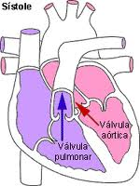
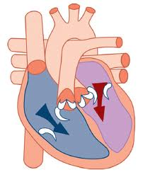
A P.A. é alterada em algumas situações fisiológicas:
Quando verificamos a PA temos dois valores: um é a pressão máxima e o outro é a pressão mínima.
A pressão sistólica (máxima) é decorrente da contração do ventrículo.
Significa, maior pressão nos vasos causada pela contração cardíaca.
A pressão diastólica (mínima) é decorrente do relaxamento dos ventrículos.
Significa a resistência oferecida pelos vasos à pressão circulante.
Alimentação, medo, ansiedade, exercícios físicos, estimulantes – aumentam a PA.
Repouso, jejum, depressão – diminuem a PA

Slide 23
Variações Patológicas:
A PA é medida em milímetros de mercúrio (mmHg), sendo para isto utilizado o estetoscópio e o esfigmomanômetro.
Valor normal:
Máxima: PA sistólica = 110 mmHg a 130 mmHg
Mínima: PA diastólica = 65mmHG a 75 mmHg.
A diferença entre a sistólica e a diastólica é de 40 a 50 mmHg.
Hipertensão: PA elevada, igual ou maior a 150 X 90 mmHg;
Hipotensão: PA baixa, igual ou menor que 100 X 60 mmHg;
PA Convergente: quando a máxima (sistólica) e a mínima (diastólica) se aproximam.
Ex.: 120 X 100 mmHg;
PA Divergente: quando a máxima (sistólica) e a mínima (diastólica) se afastam.
Ex.: 120 X 50 mmHg.

Slide 24
Causas comuns de PA convergente:
Causas comuns da PA divergente:
1 – Insuficiência aórtica – quanto maior a pressão diferencial, maior a gravidade da doença (podemos encontrar valores de 150/10mmHg) e quando a pressão diastólica é menor que 40mmHg, normalmente há indicação de troca da válvula aórtica.
2 – Fístula arteriovenosa.
3 – Hipertireoidismo.
4 – Fibrose senil de grandes vasos.
1 – Hipotensão arterial aguda (pressão baixa que ocorre subitamente)
2 – Estenose aórtica.
3 – Hipotireoidismo.
4 – Derrame pericárdico e tamponamento cardíaco.
5 – Pericardite constrictiva e
6 – Insuficiência cardíaca grave.

Slide 25
NORMAS
Técnica de verificação da PA
Na presença de lesões ou doenças contagiosas, proteger o esfigmomanômetro envolvendo o membro do paciente com manguito;
Encaminhar o esfigmomanômetro à lavanderia na alta do paciente;
Caso haja alteração no som é importante anotar para análise de dados clínicos;
Verificar todos os SSVV de um paciente, lavar as mãos e passar para outro;
Em caso de verificar a PA de um paciente sentado, o braço deve permanecer ao nível do coração;
Não verificar PA nos membros com FAV;
a PA pode ser verificada nos MMII, S/N.
O esfigmomanômetro é composto por:
um manômetro de pressão (aneroides e de mercúrio),
um manguito oclusivo que possui no seu interior uma bexiga de borracha inflável
e uma pera de pressão com uma válvula de liberação para inflar o manguito.
O tamanho utilizado é proporcional a circunferência do membro.

Slide 26
Técnica de verificação da PA
Durante a verificação observar:
Examinar fatores que influenciam a PA.
Evitar aplicar o manguito sobre o braço que estiver com o cateter endovenoso e líquidos sendo infundidos.
Manter o cliente deitado ou sentado e o braço ao nível do coração.
A artéria braquial deve ser palpada e o diafragma do estetoscópio deve ser posicionado sobre a artéria .
O manguito fica 2,5 cm acima do local da palpação.
Observar para que os prolongamentos de borracha não se cruzem;
Desinfetar as olivas e o diafragma do estetoscópio com bola de algodão embebida com álcool;

Slide 27
Técnica de verificação da PA
Existem 03 situações encontradas na aferição da PA:
O cliente não sabe o valor da sua PA- localizar com os dedos a pulsação da artéria radial, fechar a válvula de controle de pressão e insuflar a Pêra até não mais sentir;
O cliente sabe o valor da sua PA – desta, descartar o valor da P. A. mínima, e acrescentar 30 mmHg ao valor da P. A. máxima (valor de pressão a ser colocada no manguito);
Clientes inconscientes e sem pulsação periférica – insuflar até 200 mmHg de pressão no manguito e proceder a verificação (clientes graves), caso a pressão não seja audível, desinsuflar e insuflar até 250 mmHg, ocorrendo o mesmo, proceder da mesma forma, indo até 300 mmHg;

Slide 28
Técnica de verificação da PA
Nas situações citadas, após obter o valor da pressão a ser colocada no manguito, palpar a artéria braquial e apoiar o diafragma sobre a mesma sem comprimir em excesso;
Abrir lentamente a válvula e observar no manômetro o ponto em que é ouvido o 1º batimento (pressão sistólica), e o ponto em que o som é ouvido por último (pressão diastólica);
Retirar o ar, em caso de dúvida, repetir a operação 1 minuto após, para confirmar;
Retirar todo o ar do manguito e retirá-lo do braço do cliente;
Desinfetar as olivas e o diafragma do estetoscópio com bola de algodão embebida com álcool;
Anotar o valor obtido no impresso próprio
Deixar o cliente confortável e a unidade em ordem.
Lavar e guardar os materiais.

Slide 29

Interpretação
Valores Normais da Pressão Arterial:
Sociedade Brasileira de Cardiologia
Indivíduos acima de 18 anos é de 140/90 mmHg.
Termologia básica:
Hipertensão: acima de 150/90mmHg.
Hipotensão: inferior a 100/60mmHg.
PA convergente: sistólica e a diastólica se aproximam. ( Ex: 120/100mmHg).
PA divergente: sistólica e a diastólica se distanciam. ( Ex: 120/40mmHg).

Slide 30
CUIDADOS indispensáveis
PROFISSIONAL / Equipamento
PROFISSIONAL / Cliente
Braço ao nível do coração;
Repouso do cliente – 5 / 10min. (antes da aferição);
Mãos e equipamentos excessivamente frios;
Interação;
Indagar sobre ingestão de drogas que possam vir a interferir com os mecanismos de regulação da PA.
EVITAR : Fumo, alimentação, álcool, café, conversar, presença de dor, tensão, ansiedade durante o procedimento, bexiga cheia.
Posicionamento adequado da escala de valores;
Pressão excessiva do diafragma sobre a artéria;
Inflação excessiva;
Deflação muito rápida;
É fundamental que estejam calibrados - recomenda-se calibração semestral (Mion et al.1998);
Observar periodicamente sistemas de válvulas (vazamentos) e tubos de borrachas (integridade).

Slide 31
Observações importantes:
6. Na verificação de T retal, o bulbo do termômetro deverá ser lubrificado e introduzido 2 cm no ânus. Proceder à limpeza e à desinfecção do termômetro.
7. A T obtida nas regiões bucal e retal devem ser anotadas, especificando a região de verificação.
8. Em caso de dúvida nos valores obtidos de SSVV, repetir a técnica. Persistindo a dúvida, solicitar o auxílio de outro profissional.
9. Em cliente com patologias cardíacas verificar o pulso novamente durante um minuto.
10. Fazer a desinfecção da oliva e diafragma antes e após a verificação de SSVV
1. Verificar a PA no menor tempo possível a fim de impedir congestão venosa, pois o manguito age como um torniquete.
2. Retirar totalmente o ar do manguito e nunca reinsuflá-lo durante a verificação de PA.
3. Comunicar imediatamente ao Médico caso o cliente apresente alterações na FC; T; FR; PA.
4. Na impossibilidade de medir a temperatura na região axilar, utilizar as regiões: inguinal, retal e bucal.
5. Na verificação de temperatura bucal, o bulbo do termômetro deverá ficar sob a língua.

Slide 32
Referências
POTTER, Patrícia A.; PERRY, Anne G. Grande Tratado de Enfermagem Prática: Clínica e Prática Hospitalar. 3.ed. São Paulo: Santos, 1998.
TIMBY, Bárbara K. Conceitos e Habilidades Fundamentais no Atendimento de Enfermagem. 6.ed. Porto Alegre:Artmed, 2001.

